Slide 1







Sustainable Development Goals (SDGs)
WI 1103 Introduction of sustainability principle
Week 5

Slide 2
Sustainable Development Goals (SDGs)
1 Introduction to concept and methods

Slide 3
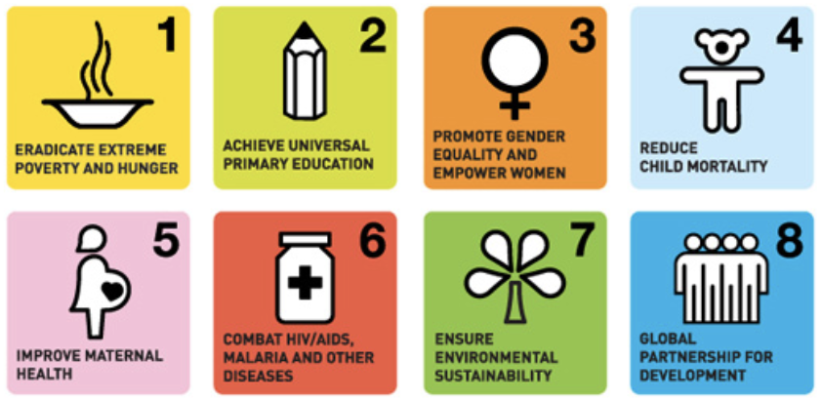
Achieving Sustainable Development Worldwide through Cooperation Between Countries
An international agreement initiated by Kofi Annan (UN Secretary-General) to implement the Millennium Development Goals (MDGs) from 2000 to 2015 to achieve sustainable development worldwide.
There are eight goals, each focusing on improving specific/extreme conditions.
Notes:
Mutual consent antar negara
MDGs diadopsi oleh 189 negara, ditandatangani oleh 147 kepala pemerintahan dan kepala negara pada KTT Millenium di New York September 2000. Pemerintah Indonesia menghadiri dan menandatangani deklarasi ini. Ada 8 pencapaiannya yaitu::
1. Menanggulangi kemiskinan dan kelaparan ekstrim (Indonesia berhasil mengurangi Tingkat kemiskinan dgn indicator USD 1/kapita/hari mencapia 8-10 % (2015). Namun angka prevalensi gizi buruk meningkat – harus diselesaikan dengan penciptaan kesempatan kerja, infrastruktur pendukung dan sektor pertanian. 2) Mencapai Pendidikan Dasar untuk Semua (pencapaian Angka partisipasi murni tinggi); 3) kesetaraan gender dan pemberdayaan Perempuan.; 4) menurunkan angka kematian anak (23/1000 kelahiran tercapai) .5) memperbaiki Kesehatan ibu hamil (102/100.000 kelahiran) ; 6) menangani HIV/AIDS, Malaria dan Penyakit lainnya (HIV/AIDS meningkat, Malaria menurun, TB mencapai target); 7) memastikan keberlanjutan lingkungan (akses air minum, sanitasi, dll) ; 8) kemitraan dan Pembangunan global (Debt Service Ratio menurun, akses digital). MDGs Sebagian besar berlaku untuk negara berkembang atau the Global south.

Slide 4
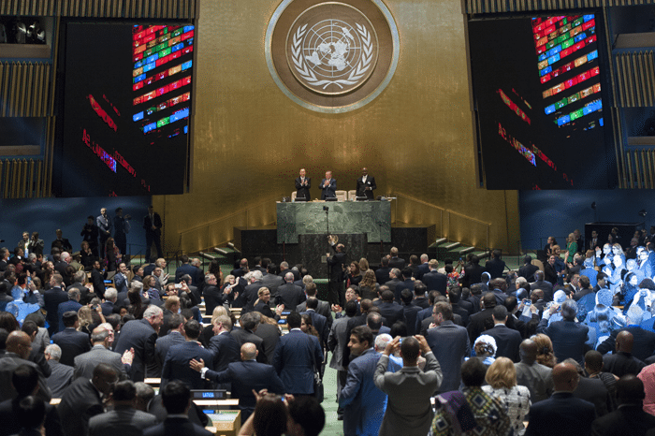
Sustainable Development Goals (SDGs)
The SDGs are global and national commitments jointly established by 192 member states of the United Nations (UN) to achieve a better and more sustainable life for everyone on the planet.
There are 17 interrelated and mutually reinforcing SDGs to address the various global challenges we face.
The period from 2015 to 2030 was agreed upon as the Decade of Action for the SDGs.
A view of the General Assembly Hall after the adoption of the post-2015 development agenda by the UN summit convened for that purpose. UN Photo/Cia Pak
Notes:
Kelanjutan dari MDGs Adalah menjalankan Pembangunan berkelanjutan yang diberlakukan pada berbagai negara anggota PBB di dunia. Komitmen Tujuan Pembangunan Berkelanjutan (TPB) 2015-2030. Ruang lingkup kerja TPB lebih luas daripada MDG. TPB Juga menitikberatpkan pada tujuan memelihara lingkungan, secara langsung menjaga kepentingan generasi yang akan datang (intergenerational equity) melalui promosi pola hidup yang seimbang antara ekonomi, social dan lingkungan. Ketika dicanangkan, tujuan dalam TPB belum tercapai oleh negara manapun di dunia sehingga decade 2015-2030 disebut sebagai decade aksi yang menitikberatkan pada berbagai tindakan mewujudkan tujuan tersebut.

Slide 5

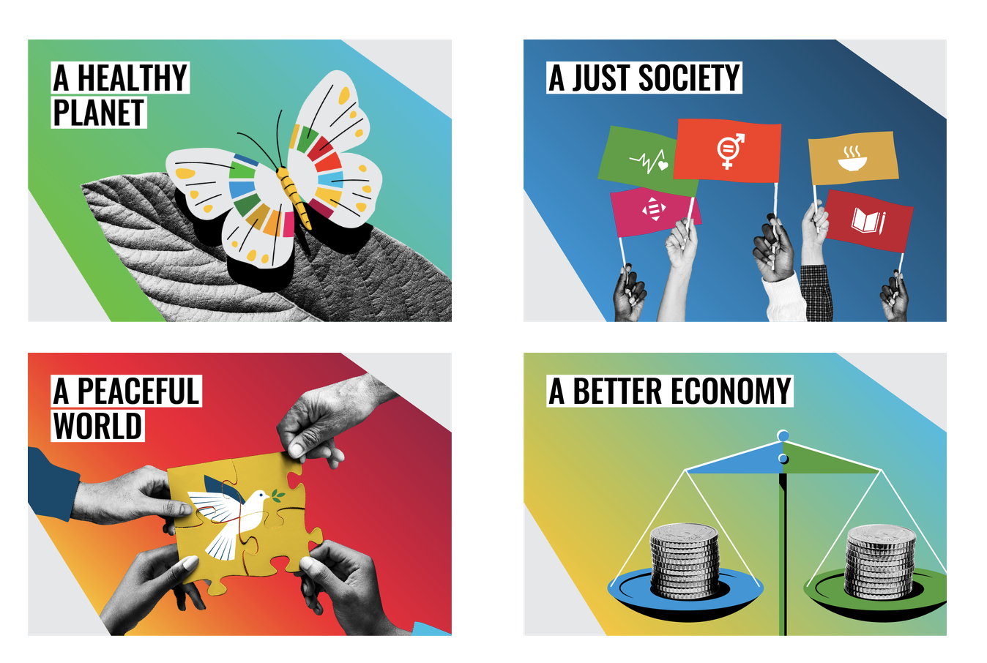
The period from 2015 to 2030 was agreed upon as the Decade of Action for SDGs.
Notes:
www.un.org/en/actnow

Slide 6
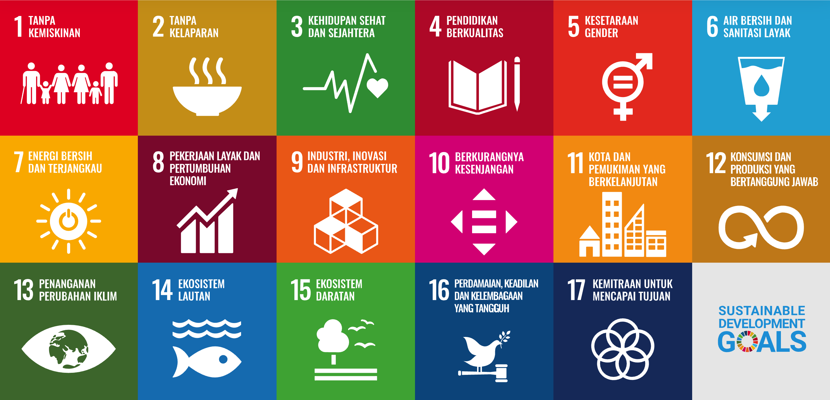
Source: https://sdgs.bappenas.go.id/
Notes:
Terdapat 17 tujuan dalam TPB yang diharapkan akan tercapai tahun 2030.

Slide 7
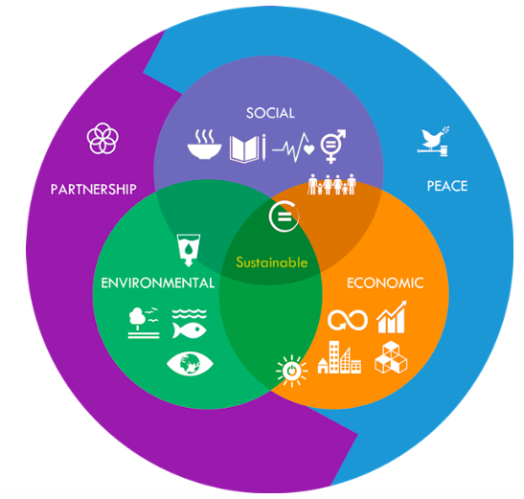
Definition and Positioning of “Sustainable Development”
The most frequently cited definition of Sustainable Development comes from Our Common Future, also known as the Brundtland Report:
"Sustainable development is development that meets the needs of the present without compromising the ability of future generations to meet their own needs."
Sustainability is the foundation of today's major global framework: the Sustainable Development Goals.
Source: https://www.calsense.com/three-pillars-of-sustainability/
There are three dimensions of Sustainable Development: Economic, Social, and Environmental which must be implemented with the prerequisite of peace and partnership.
ªReport of the World Commission on Environment and Development: Our Common Future
Notes:
Definisi pembangunan berkelanjutan, salah satu yg penting, Adalah upaya membangun tanpa mengorbankan kemampuan generasi mendatang untuk memenuhi kebutuhan hidupnya sendiri atau disebutkan inter generational equity (IGE). TPB menjagdikan IGE sebagai prinsip utama secara menyeluruh.
Pada gambar, terlihat prinsip Keberlanjutan sebagai perpaduan antara perspektif lingkungan, social dan ekonomi, pada skala global, dapat dijalankan dengan prasyarat harus terjadinya saling Kerjasama (kemitraan) dan kondisi perdamaian (peace).

Slide 8
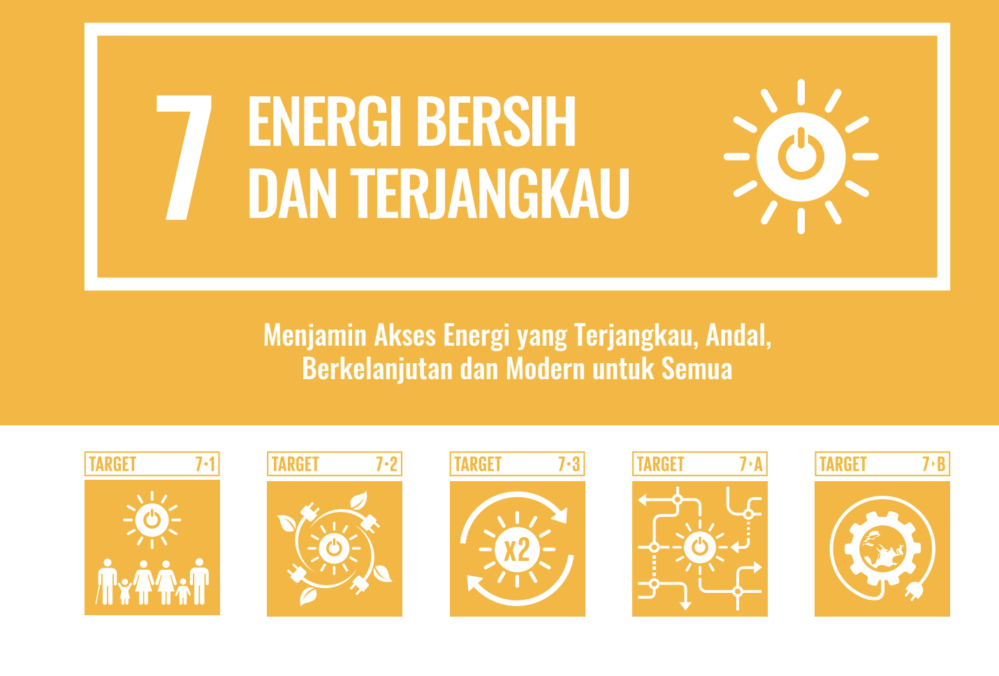
To achieve goals, there are targets and indicators.
Indicators (289(RI))
Targets (169)
Goals (17)
The 17 Goals and 169 Targets in the SDGs are designed as an interconnected and inseparable whole. The Goals and Targets apply globally to all countries, but still take into account the differences in conditions, capabilities, and development levels of each country.
There are 231 indicators that apply globally. Indonesia, meanwhile, has 289 indicators tailored to its development targets.
Notes:
Mekanisme kerja untuk mencapai setiap tujuan Adalah dengan menurunkannya menjadi target, dan indicator. Contoh di Tujuan 7 energi bersih dan terjangkau, diturunkan menjadi 5 target dan 12 indicator. Kelimat target melingkupi tiga aspek energi (7.1 akses ke energi, 7.2. energi terbarukan, 7.3 efisiensi energi) dan 2 target terkait dengan riset dan penggunaan di negeri berkembang.
Mengenai jumlah indicator ini berubah setelah direview oleh Inter Agency and Expert Group on SDH Indicators (IAEG- SDGs) setiap tahun karena tantangan terkait ketersediaan data di tiap negara (2015 = 241; 2023 = 248; 2024 = 289; 2025: 234). Maret 2025, jumlah indicator yg di setujui Adalah 234. Berdasarkan keberadaan dan pengembangan data, dibagi menjadi tier 1 (161 indicator) dan Tier 2 (60 indicators), multiple Tier (8 indicators) dan 5 indicator tidak terklasifikasi saat ini. Terdapat 13 indicator yg berulang karena melayani pencapaian tujuan yang berbeda.
.

Slide 9
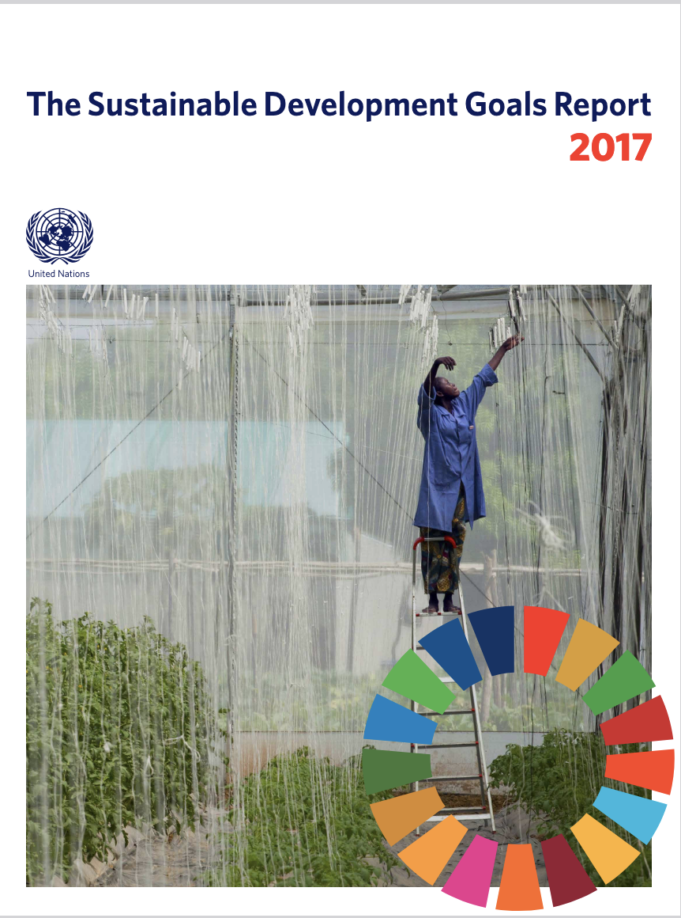
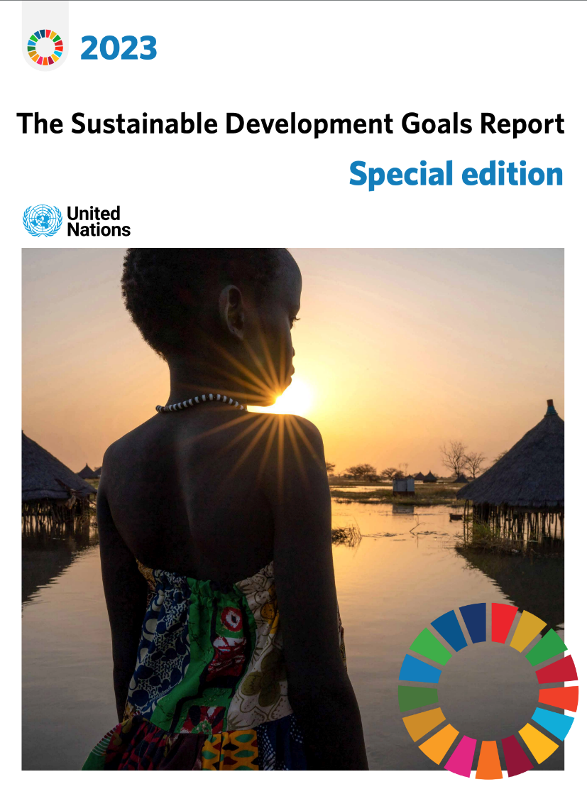
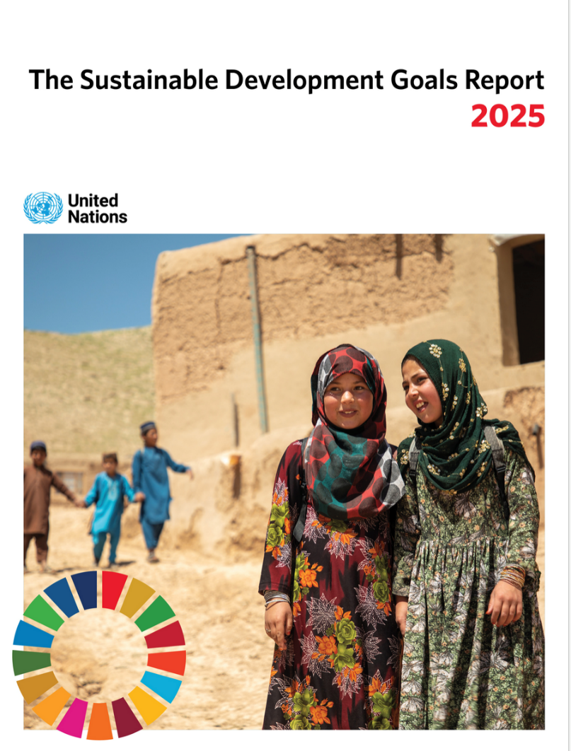
Global SDGs report
SDG report 2025 https://youtu.be/MFUyf5Z6hD8
https://unstats.un.org/sdgs/report/2025/.
Notes:
PBB mengeluarkan laporan pencapaian TPB secara global setiap tahun melalui UNDESA Statistical Division merupakan stock taking kemajuan global terhadap komitmen TPB. Didalamya terdapat summary pelaporan yang dilakukan dari tiap negara. Tidak saja pencapaian yg disampaikan, juga masalah yang masih mengganjal saat ini. Untuk tahun ini Laporan ini dapat diunggah https://unstats.un.org/sdgs/report/2025/.
Video: SDG report 2025 https://youtu.be/MFUyf5Z6hD8

Slide 10
Sustainable Development Goals (SDGs)
2. Adoption in Indonesia

Slide 11
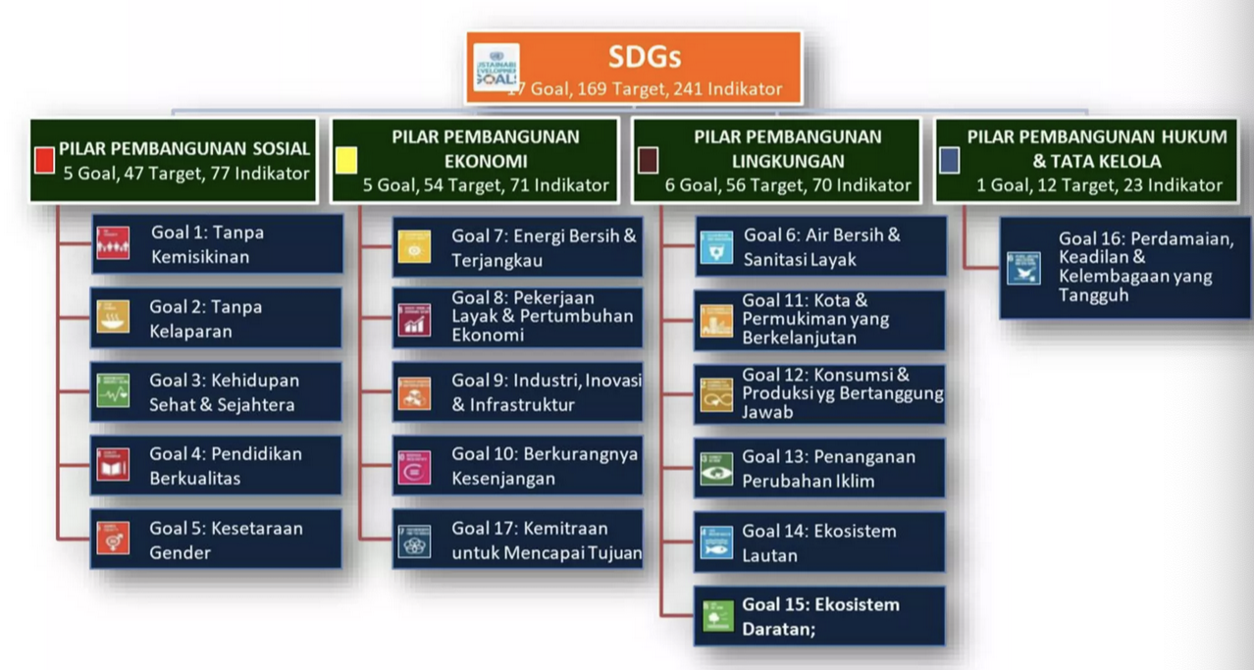
Indonesia’s commitment to the SDGs
Indonesia has ratified the SDGs through Presidential Regulation No. 59 of 2017, updated to No. 111/2022.
Indonesia, through Bappenas, matches and incorporates SDG targets/indicators into development in Indonesia.
Indonesia invites partners (private sector, civil society) to participate in achieving these targets.
Indonesia, through Bappenas, has developed a Roadmap for SDG Achievement. Roadmap link
Notes:
Status TPB di Indonesia sebagai peraturan presiden, menjadikan TPB sebagai salah satu acuan dalam dokumen perencanaan pembangunan di Indonesia. TPB. Mengikat pada kegiatan eksekutif daripada legislative dan yudikatif (trias Politika). Perubahan peraturan presiden tersebut terkait dengan adanya Peta Jalan TPB di Indonesia dan meta data yang tersedia.
Model Pemetaan Tujuan, Target dan Indikator di Indonesia mengikuti model pillar ( yg berbeda dengan model concentric, atau model piramida), yaitu setiap target terbagi menjadi 4 pillar (lingkungan, ekonomi, social, dan tata Kelola).

Slide 12
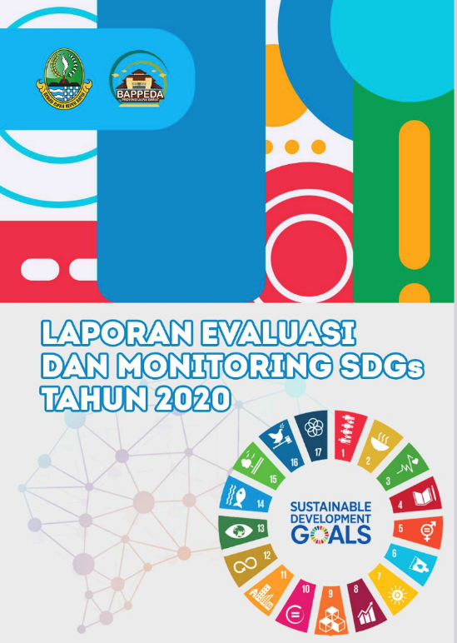
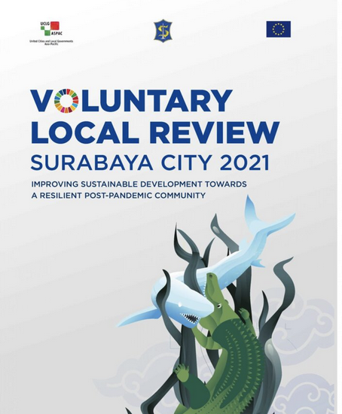
TPB Integration in the Regions
SDG achievement is also monitored at the regional level.
This includes the establishment of regional secretariats and data monitoring for achievement.
SDG indicators are also used as indicators of regional development.
The Voluntary Local Review (VLR) is a regional stocktaking report submitted to the UN.

Slide 13


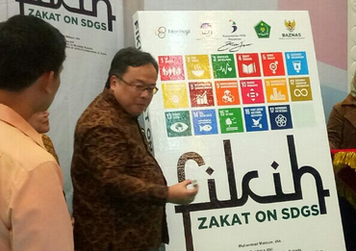

SDGs Integration in Indonesia: Various Parties Involved in Achieving SDGs in Indonesia
Notes:
Indonesia tidak terpatok pada 17 tujuan tersebut. Indonesia mengembangkan sendiri yaitu SDGs Desa. SDGs Desa terdiri dari 18 tujuan, tambahan dari 17 tujuan. Satu tujuan tambahan adala Mewujudkan desa yang dinamis dan budaya yang adaptif. Desa diminta membuat peta jalan SDGs, memanfaatkan Dana Desa (penyediaan Listrik desa, pembentukan BUM Des, penggunaan teknologi, ekonomi produktif) dan keterlibatan berbagai element desa.

Slide 14
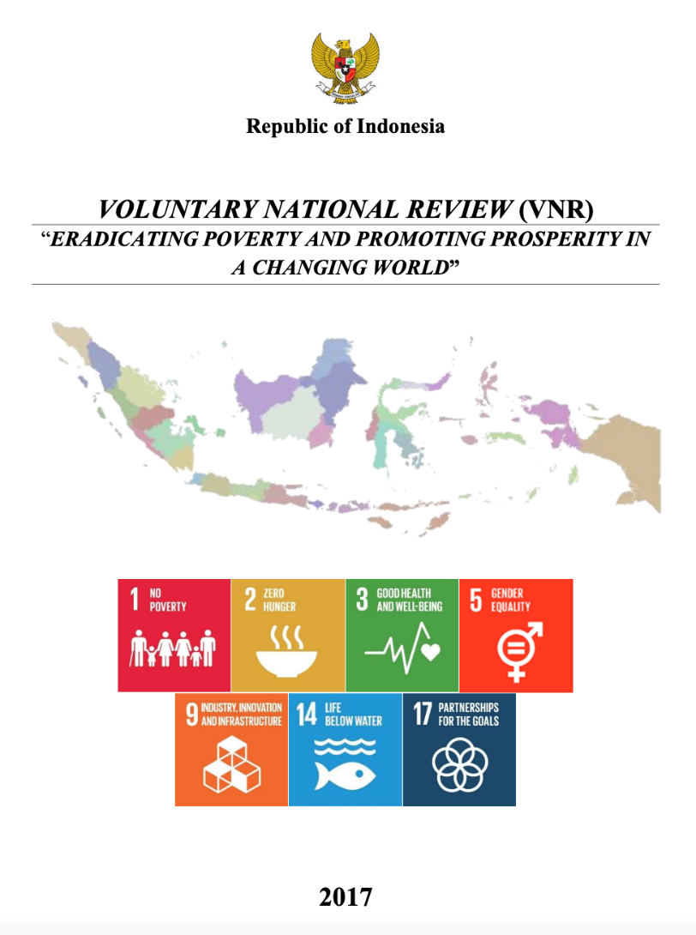
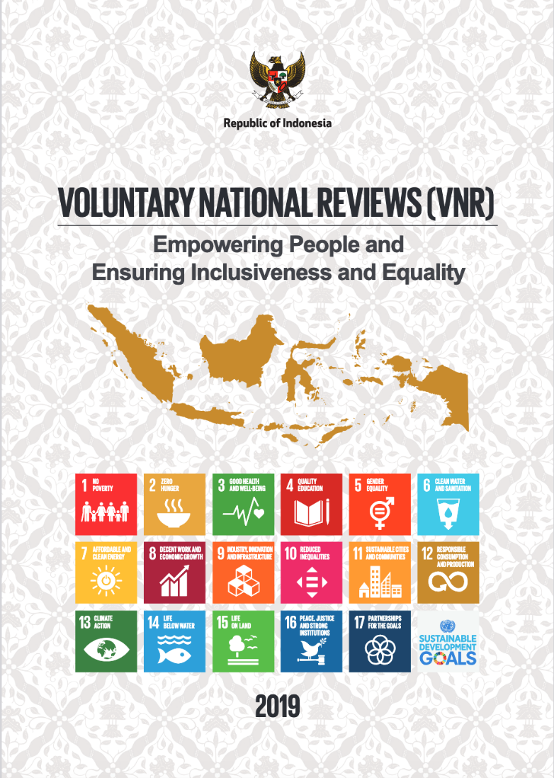
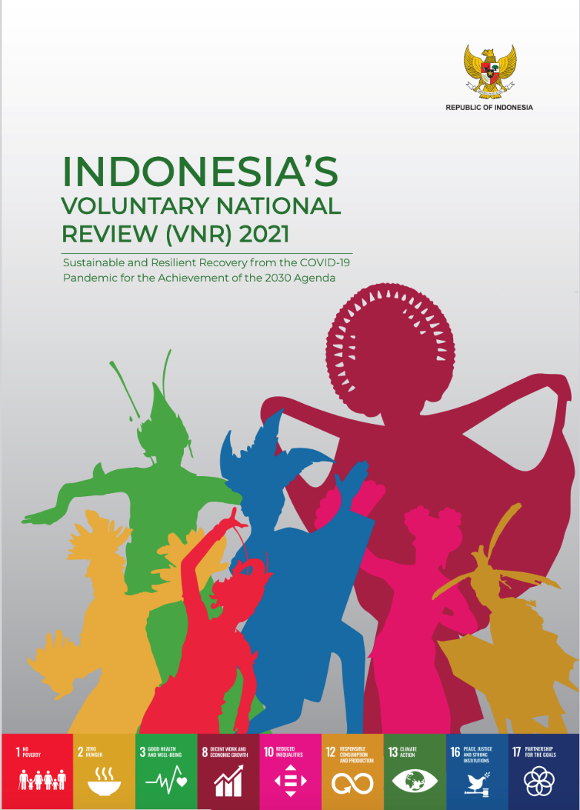
Indonesia’sVoluntary National Review (VNR) to the UN
Notes:
Indonesia sudah berpartisipasi aktif dalam pelaporan sejak 2017 setiap 2 tahun sekali secara sukarela yang dikoordinasikan oleh Sekretariat Nasional TPB.

Slide 15
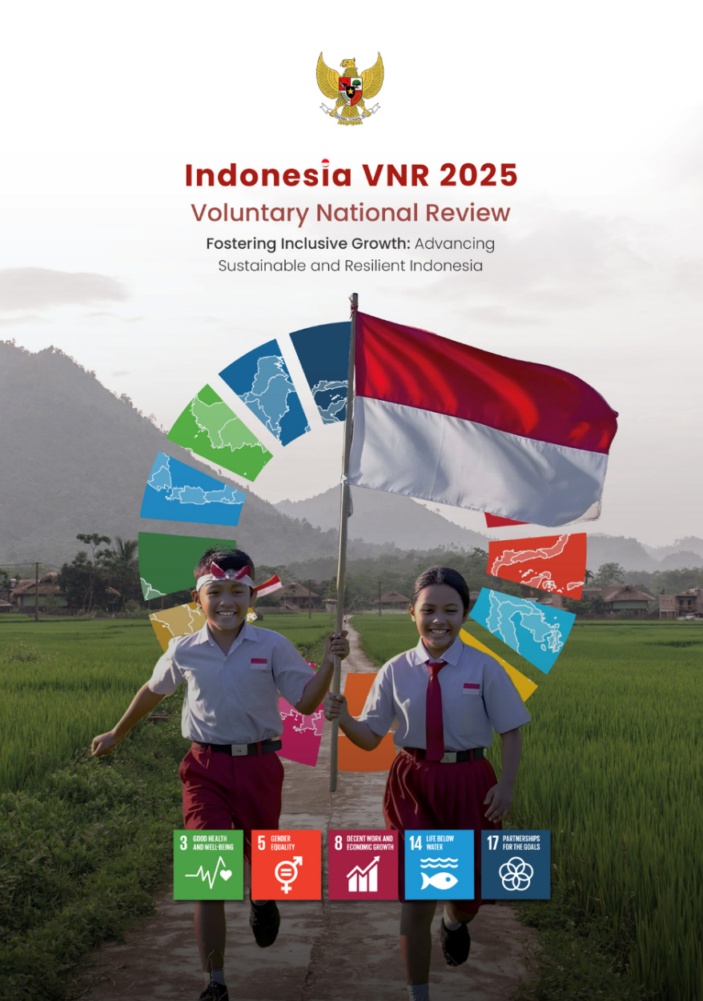
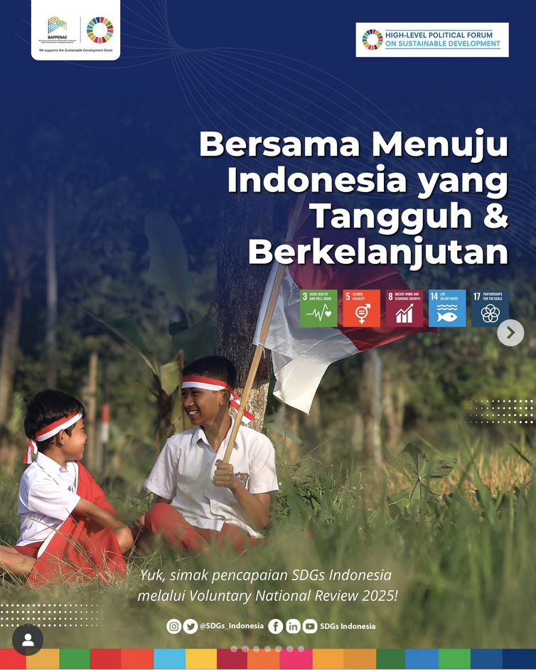
Indonesia’s SDG Report 2025
Notes:
Untuk tahun 2025 Adalah SDG 3,5,8,14,17.
Beberapa kritik terhadap laporan 2025 Adalah mengenai rasa aman buruh, perdagangan orang, dll.

Slide 16
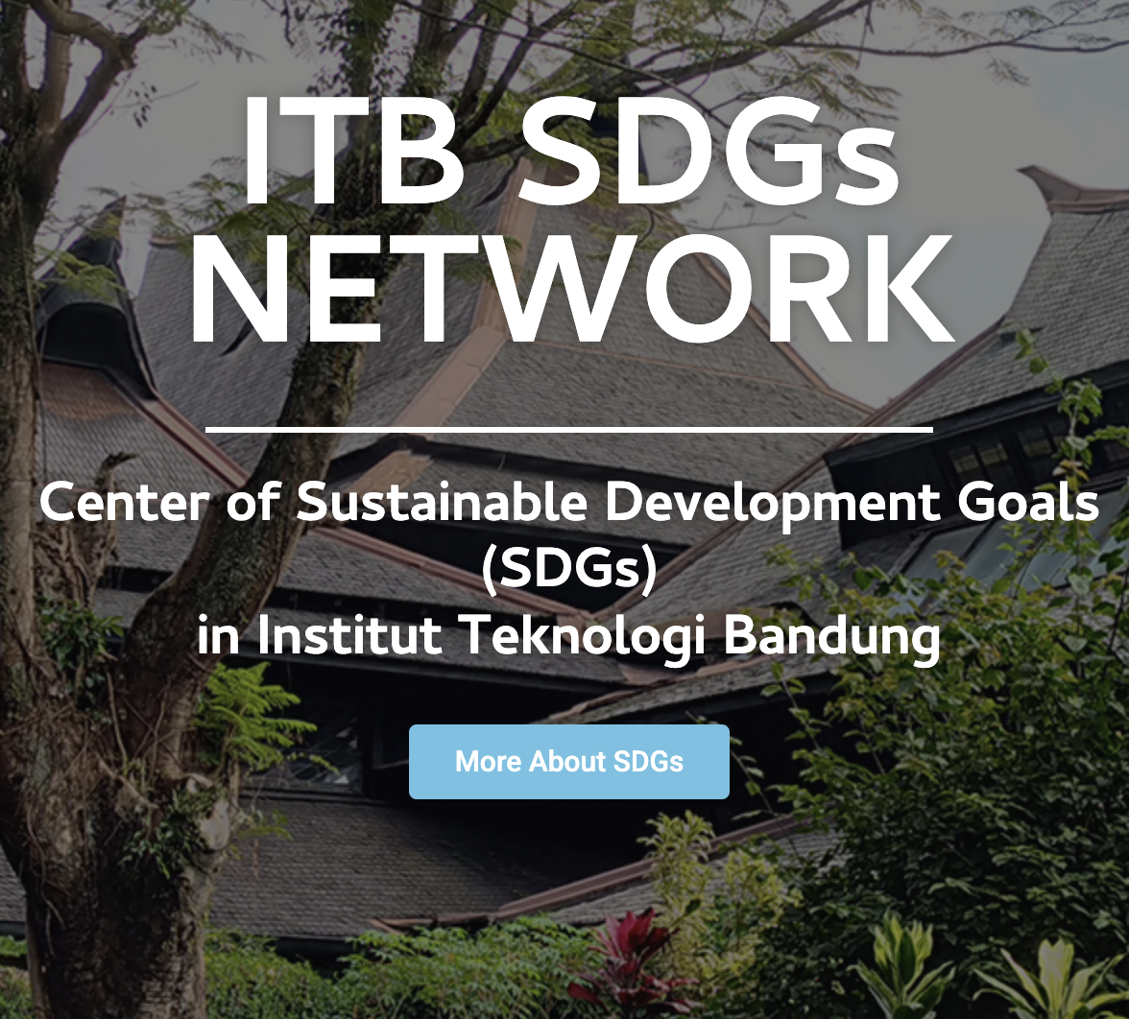
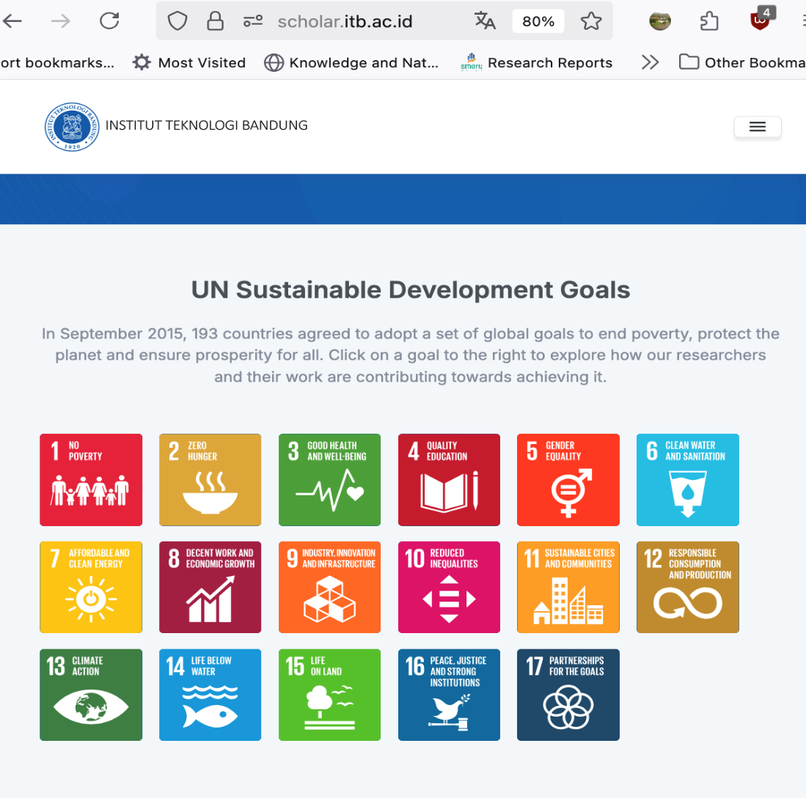
SDGs in ITB: SDGs Network & Research Output
Notes:
Di ITB terdapat SDG Network yg bekerja untuk memonitor kemajuan SDG di ITB. Selain itu juga terdapat https://sdgsc.itb.ac.id/.
ITB juga melaporkan berbagai penelitian dan pengabdian masyarakat yang sudah dikerjakan civitas akademika, tersedia di scholar.itb.ac.id.

Slide 17
Sustainable Development Goals (SDGs)
3. Biodiversity Perspective in Indonesia

Slide 18
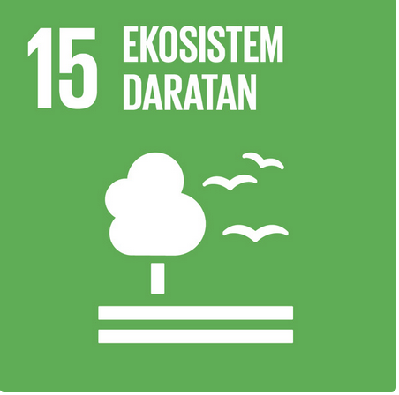
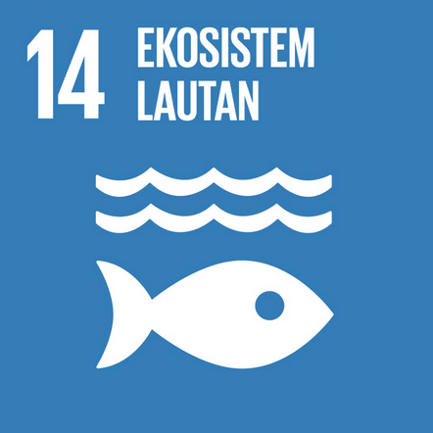
Achievements of SDGs 14 and 15 in Indonesia
Life on Land Life below Water
Notes:
Meskipun Sebagian pencapaian Tujuan dalam TPB, Indonesia mengalami kemajuan. Namun secara konsisten untuk tujuan 15 Ekossitem daratan Indonesia mengalami penurunan. Tujuan 14 Ekosistem lautan dalam pelaporannya Indonesia membaik. Kedua tujuan ini mererepresentasikan kondisi lingkungan hidup dan kekayaan alami (termasuk keanekaragaman hayati) di Indonesia. Untuk itu diperkenalakan pula komitmen Indonesia untuk menjaga keanekaragaman hayati.

Slide 19
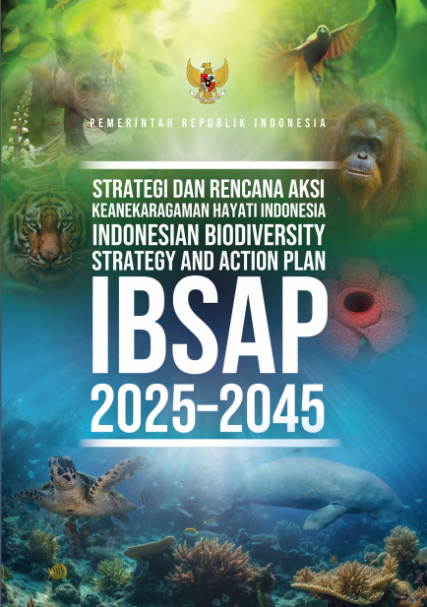

Indonesian Biodiversity Strategy and Action Plan (IBSAP)
Indonesia as a Megadiversity Country ~ Characterized by Coral Reefs (only found in equatorial regions) and rich Biodiversity
The IBSAP 2025-2045 includes the Vision "Living in harmony with nature for the sustainability of all life forms in Indonesia."
To realize this Vision, the Mission is "Managing biodiversity through protection, sustainable use, enrichment of science and technology, and strengthening resources and governance."
IBSAP Functions:
National & regional guidelines for biodiversity management
Indonesia's diplomatic tool in global forums.
Evaluated every 5 years to ensure relevance to current conditions
Notes:
Keanekaragaman hayati yang dimiliki Indonesia
berperan penting menciptakan keseimbangan ekosistem,
memberikan nilai edukasi, melestarikan budaya,
menopang pertumbuhan ekonomi, sumber penghidupan
masyarakat lokal, dan menyediakan jasa lingkungan.
Namun, pengelolaan keanekaragaman hayati di Indonesia
menghadapi tantangan berupa ancaman kehilangan
keanekaragaman hayati yang disebabkan dari perubahan
tata guna lahan dan laut; pemanfaatan secara tidak
berkelanjutan; ketergantungan masyarakat di sekitar
area bernilai keanekaragaman hayati tinggi; pencemaran
lingkungan; jenis asing invasif; dan perubahan iklim.
Pemerintah Indonesia menjadikan keanekaragaman hayati
sebagai modal dasar pembangunan berkelanjutan dan
game changer dalam transisi menuju pengembangan
ekonomi hijau untuk mewujudkan Visi Indonesia 2045
yaitu menuju negara maju, ekonomi yang berkelanjutan,
dan menjadi negara dengan PDB ke-5 terbesar.
Pemerintah Indonesia juga telah meratifikasi Convention On Biological Diversity melalui Undang-undang No. 5 Tahun 1994 tentang Pengesahan United Nations Convention On Biological Diversity (Konvensi Perserikatan Bangsa-Bangsa Mengenai Keanekaragaman Hayati) sebagai bentuk komitmen terhadap pengelolaan keanekaragaman hayati global. Sejak tahun 1993, Pemerintah Indonesia telah menyusun rencana aksi pengelolaan keanekaragaman hayati, yang diperbaharui menjadi Strategi dan Rencana Aksi Pengelolaan Keanekaragaman Hayati Indonesia/Indonesian Biodiversity Strategy and Action Plan (IBSAP) 2003-2020, dan disesuaikan dengan Target Aichi menjadi IBSAP 2015-2020
Seiring dengan berakhirnya implementasi IBSAP 2015–2020,
IBSAP 2025–2045 disusun untuk memastikan pengelolaan
keanekaragaman hayati yang sesuai dengan kondisi dan
kepentingan nasional. IBSAP 2025-2045 telah diselaraskan
dengan Rencana Pembangunan Jangka Panjang Nasional
(RPJPN) 2025–2045 dan Rencana Pembangunan Jangka
Menengah Nasional (RPJMN) 2025–2029 serta kerangka
kerja global KM-GBF. Dokumen IBSAP juga telah disesuaikan dengan perubahan UU Nomor 5 Tahun 1990 tentang Konservasi Sumber Daya Alam Hayati dan Ekosistem. Dokumen IBSAP 2025-2045 terintegrasi dengan RPJPN 2025-2045 dan RPJMN 2025-2029 sesuai dengan mandat Instruksi Presiden Republik Indonesia Nomor 1 Tahun 2023 tentang Pengarusutamaan keanekaragaman hayati dalam pembangunan berkelanjutan di tingkat nasional dan daerah. Untuk mendukung pengarusutamaan keanekaragaman hayati, telah dirumuskan Indeks Pengelolaan Keanekaragaman Hayati menjadi salah satu indikator utama pembangunan di Tingkat nasional dan daerah.

Slide 20
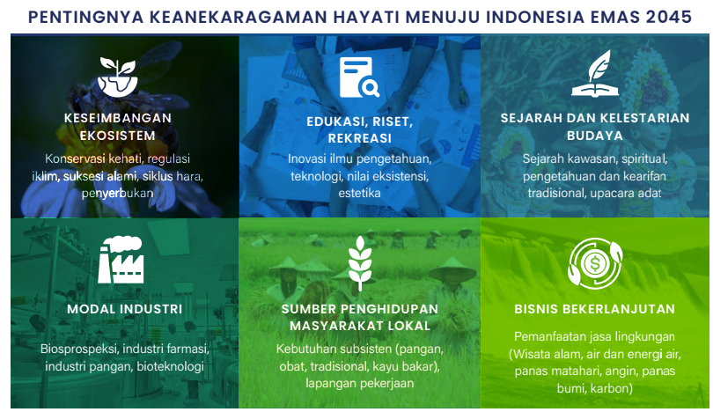
Rangkuman IBSAP 2025-2045
Biodiversity management plays a crucial role in achieving Indonesia's Sustainable Development Goals (SDGs).
The UNCBD explains that biodiversity is linked to all 17 SDGs, but two goals are closely related: Goal 14 (Marine Ecosystems) and 15 (Terrestrial Ecosystems).
The existence of biodiversity is a vital foundation for life support systems.
Globally, nearly half of the human population depends directly on natural resources for their livelihoods.
Notes:
Keberadaan keanekaragaman hayati merupakan landasan penting dalam sistem penyangga kehidupan. yang menjadi basis kesejahteraan generasi sekarang dan masa yang akan datang untuk mencapai keseimbangan yang adil antara kebutuhan ekonomi, sosial, dan lingkungan hidup secara berkelanjutan.
Secara global, hampir separuh populasi manusia bergantung langsung pada
sumber daya alam untuk penghidupannya. , dan banyak dari kelompok masyarakat yang paling rentan bergantung langsung pada keanekaragaman hayati untuk memenuhi kebutuhan subsisten.

Slide 21
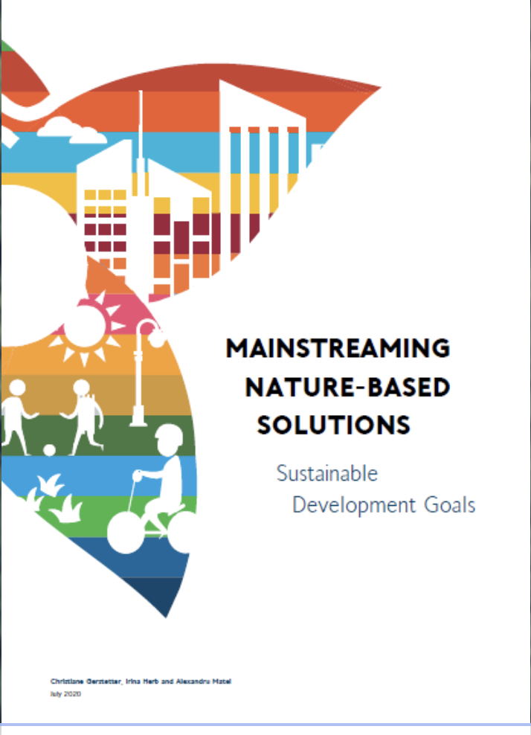
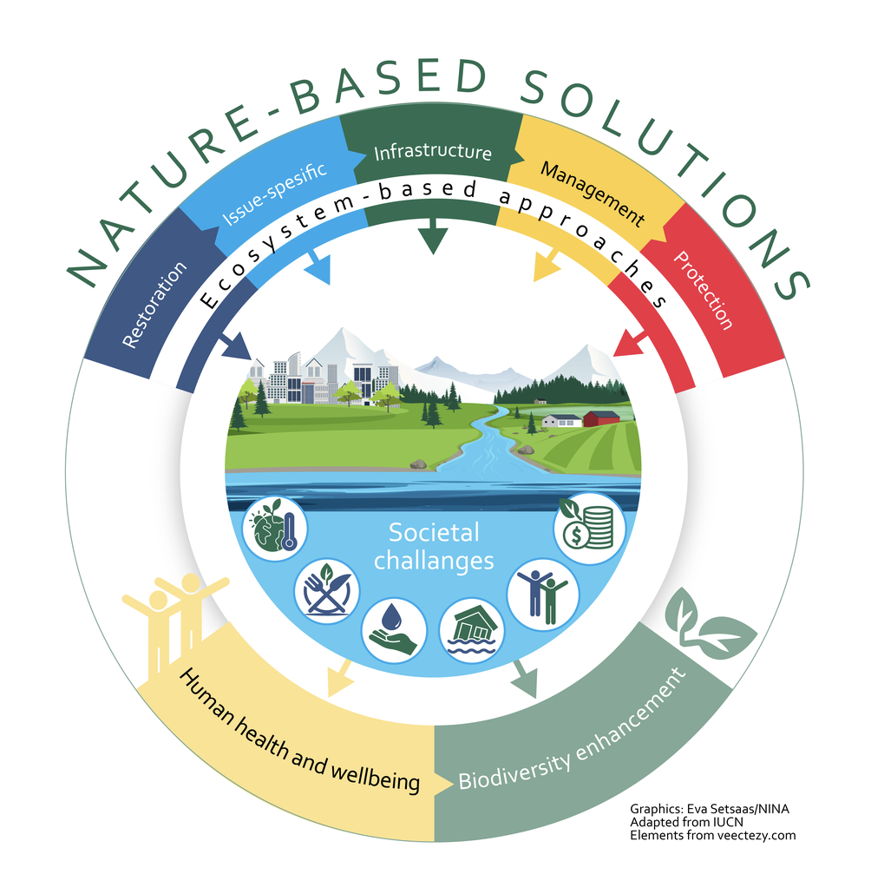
Gerakan ‘Nature Based Solutions’
Notes:
Bagi pihak yang berorientasi pada penyelesaian masalah di Masyarakat menggunakan teknologi, salah satu pendekatan yg digunakan dengan tetap menjaga KEHATI adalah munculnya Solusi berbasis alam atau Nature Based solution. SBA merupakan aksi / tindak untuk memproteksi, konservasi, restorasi, menggunakan dan mengelola secara berkelanjutan ekosistem alam atau termodifikasi dalam merespons tantangan social, ekonomi, linkungan secara efektif dan adaptif (UNEP).
IUCN mendefinsikannya sebagai agar bermanfaat buat manusia dan alam sekaligus.
Solusi seperti ini mengangkat Kembali kekuatan alam untuk menyelesaikan berbagai masalah social, ekonomi dan lingkungan di sekitar kita, mislanya perubahan iklim, ketahanan pangan dan sir, pengurangan Risiko bencana, mitigasi polusi dan Pembangunan perkotaan. (https://pub.norden.org/temanord2024-558/3-what-are-nature-based-solutions-.html)
Ini dianggap sebagai cara cost effect utk menggapai SDGs.
https://www.ecologic.eu/18248

Slide 22
Sustainable Development Goals (SDGs)
4. The role of science, technology and innovation

Slide 23
The role of ‘Science, Technology dan Innovation (STI)”
Science
Technology
Innovation
STI covers three distinct but closely related areas
Science focuses on the pursuit of knowledge through the systematic study of the structure and behavior of the physical, natural, and social world.
Technology involves the application of knowledge to achieve specific goals.
Innovation is a new way of producing, distributing, or using goods and services based on new technology, new business models, or new ways of economic or social organization.
Sumber: United Nations Industrial Development Organization and United Nations Inter-Agency Task Team on Science, Technology and Innovation for the SDGs, 2022. Science, Technology and Innovation for Achieving the SDGs: Guidelines for Policy Formulation. Vienna.

Slide 24
The Role of Science, Technology and Innovation (STI) in Achieving SDGs
STI is one of the Seven Key Actions for realizing the Sustainable Development Agenda established through the Addis Ababa Action Agenda 2015-2030.
The creation, development, and dissemination of innovations and new technologies, including mutually agreed technology transfer, promote sustainable development.
With STI, every country, including Indonesia, can guide the SDG targets towards universal achievement.
Domestic Public Resources
Domestic and International Private Business and Finance
International Development Cooperation
International Trade as an Engine for Development
Debt and Debt Sustainability
Addressing Systemic Issues and STI, and Capacity-Building
Data, Monitoring, and Follow-Up
Notes:
Selain pendanaan, peran sektor swasta

Slide 25
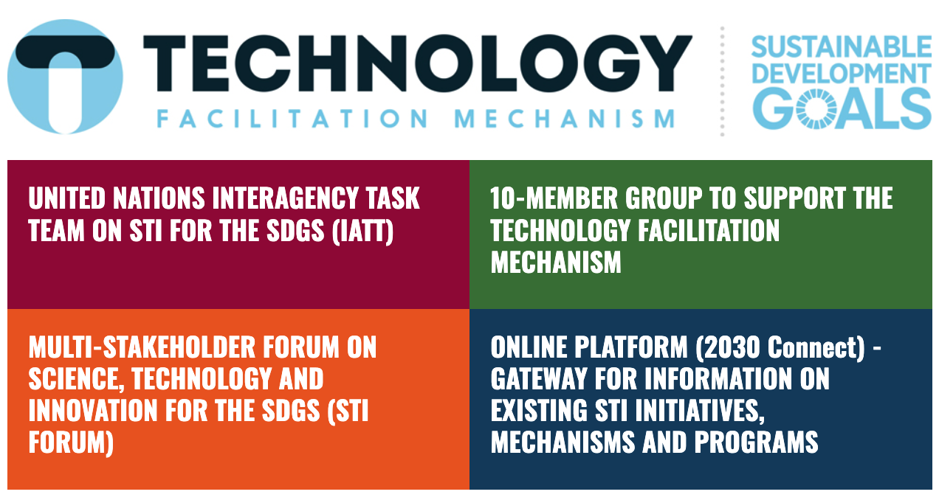
Globally, the role of STI for SDGs is accommodated in the Technology Facilitation Mechanism (TFM)
Of the four TFM components, the STI Forum and 2030 Connect serve as communication and knowledge exchange platforms for STI among countries and stakeholders.
The IATT and the 10-Member Group are the UN's internal communication bodies responsible for monitoring the role of STI in the SDGs.

Slide 26

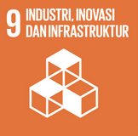
The role of STI for SDGs is closely related to:
Partnership for the goals
Industry, innovation and infrastructure

Slide 27
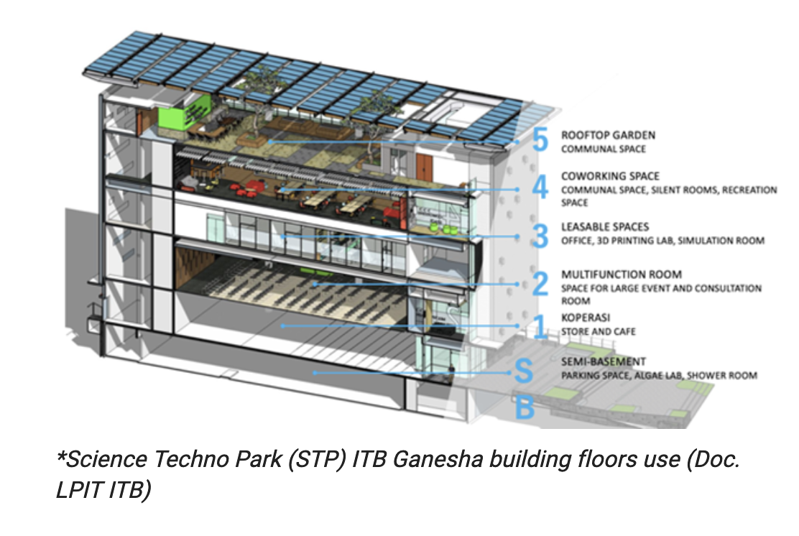
STI Features for TPB Achievement
Related to generating, disseminating, and using "knowledge"
The challenges of each SDG require different STI (knowledge management needs).
Each country will generate and require different STI (place-based priorities).

Slide 28
Sustainable Development Goals (SDGs)
5. Reality Check

Slide 29
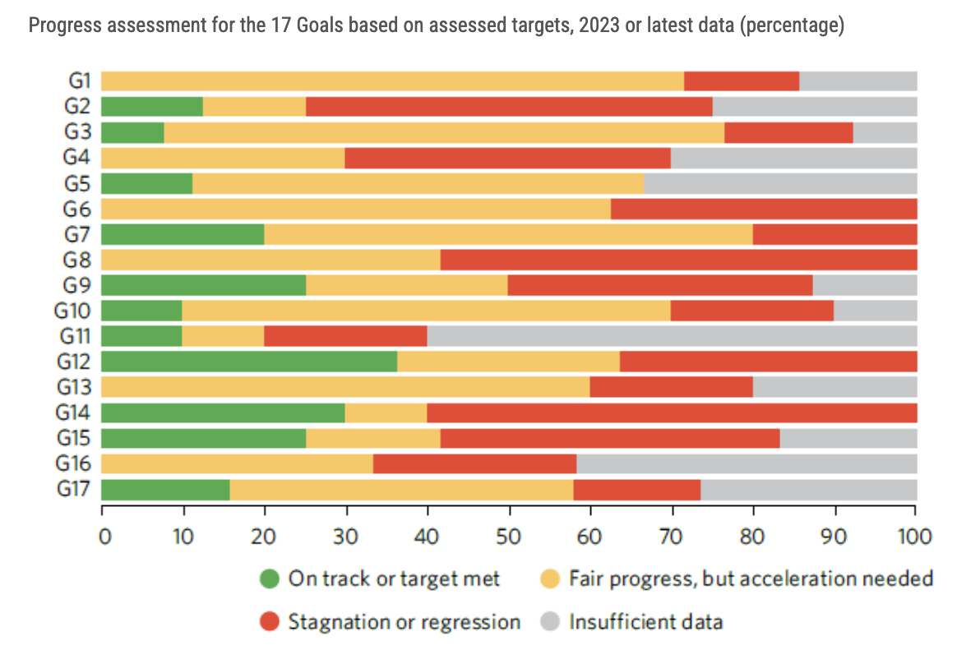
Reality Check: SDG Achievements Midway Through the “Decade of Action” (2023)
Of the 140 targets evaluated:
15% of targets are progressing according to the roadmap;
48% are not.
More than 30% of targets are stagnant or declining below the 2015 baseline.
More databases are being compared across countries.
More agreed-upon methods.
Notes:
Pelaporan UNStatistics https://unstats.un.org/sdgs/report/2023/progress-midpoint/

Slide 30
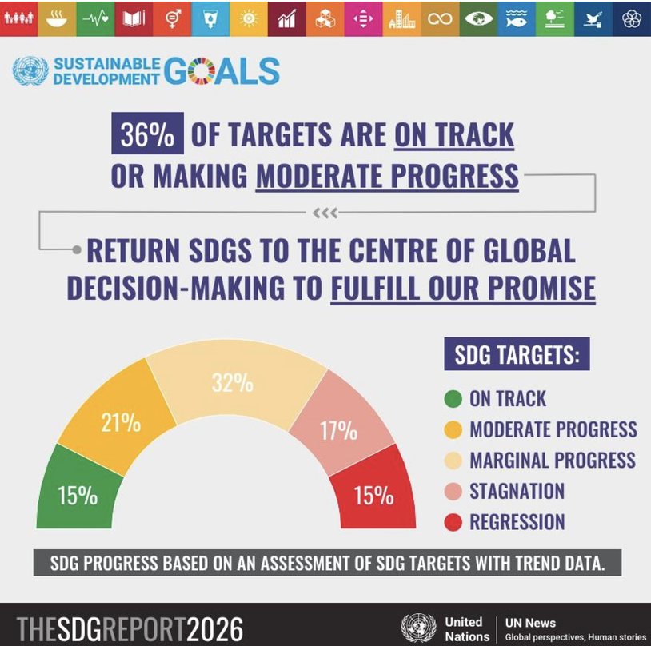
Reality Check tahun 2026
‘'Shared Blueprint for Peace'
Achievements:
1 billion people gained access to drinking water
1.2 billion people gained access to safe sanitation
HIV/AIDS infections decreased by 30%
Electricity reached 92% of the world's population
Internet access rose to cover 74% of the population
Social protection reached ½ of the world's population
Still lagging behind:
One in 10 people still lives in extreme poverty
Food insecurity affects 3 billion people
By 2025, Earth's temperature reached 1.43°C above pre-industrial levels
273 million children and youth are out of school
The refugee population increased by more than half compared to the previous decade
Notes:
Sumber: https://www.weforum.org/stories/2025/09/sdg-progress-report-2025/
Gap pencapaian masih terjadi pada kemiskinan dan kesetaraan (SDG 1, 5, 10). Penanggulanan kemiskinan semakin sukar karena pemulihan akibat COVID yg lamban, ekonomi rapuh, shock iklim dan pertumbuhan melambat di negara seperti Afrika. Kemajuan dalam kesetaraan gender masih lamban karen a belum terwakili di kepemimpinan, akses Pendidikan, karir.

Slide 31
Discussion
Will development efforts through the SDGs yield equitable results in places like the Global South or Indonesia compared to other countries?
Which SDGs are you most familiar with? And which are the least familiar? Learn and explore and give examples?
Does the current achievement of SDGs provide optimism for the achievement of the 2030 targets? Explain

Slide 32




Thank You

